Slide 1
Регионален Лайънс лидерски институт Несебър 2022
Национални и международни Лайънс кампании
Notes:
Ще поговорим за националните и международни кампанини=
Нека започнем.

Slide 2
Плакат на мира
Конкурс за детска рисунка 11-13 години
Тема 2021-22 година: „Лидерство чрез състрадание” (Lead with Compassion)
Информация на български език сайта на Дистрикт 130 - lions.bg
Не изисква много средства, популяризира Лайънс
Възможност за провеждане в условия на пандемия
Notes:
Плакат на мира е международен конкурс за детска рисунка.
Всички правила, срокове и детайли са на сайта на LCI, а преведени са качени и на LIONS.BG
Срокът за закупуване на пакет е 01.10.2022. Все още не е късно да се включите, предвид че в Дистрикта са налични комплекти, а самите документи като грамоти за участие на училището, участниците и победителя са качени в нашия сайт. Това е начин и да се намалят разходите по участие.
Темата тази година е Lead with Compassion, което мисля че най-правилно бихме превели„Лидерство чрез състрадание”
Това е акция, която спокойно би могла да бъде проведена в „Новата нормалност“, предвид че цялата организация и провеждане може да се проведе по електронен път.
Чудесен начин е за популяризиране на Лайънс чрез училищата – от деца през учители и родители и това също е начин и за набиране на нови членове.

Slide 3
Вяра Пенчева 12 год. Спонсориращ клуб: ЛК Габрово
Notes:
В тазгодишният конкурс Плакат на мира взеха участие над 600 000 рисунки от 55 страни, от които 110 плаката достигнаха до финалният кръг на конкурса в LCI.
За втора поредна година Дистрикт 130 - България има призьор.
Вяра Пенчева, чиято рисунка бе номинирана от Лайънс клуб Габрово и спечели първо място на националния конкурс, е избрана от международното жури за един от 23-мата победители в конкурса - парична награда от 500 USD и носител на приз за заслуги.
Голяма награда – 300 лв., I награда – 250 лв., II награда – 200 лв., III награда – 150 лв. Плакатите на
националните финалисти ще бъдат популяризирани на националните Лайънс инициативи. Отличената
с Голяма награда творба ще представлява страната в международното състезание.
Победителят в международния конкурс ще пътува и участва в Деня на Lions в Организацията на
Обединените нации (20 март, New York, USA) за церемония по награждаване, на която ще получи
гравиран плакет и парична награда 5 000 $.
Останалите 23-ма победители от международното състезание ще получат парична награда в размер на
500 $ и сертификат. Творбите на финалистите ще бъдат изложени на обществени места през цялата
Година
До 5 ноември 2022 г. – Лайънс клубовете да излъчат победители на местно/градско ниво и отличените
творби (за до 5 проведени конкурса на градско ниво) да изпратят на Дистрикт Управителя. Творби,
доставени след 15.11.2021 няма да бъдат оценявани.
До 01.12.2022 да се изпрати победилата творбадо LCI
file:///C:/Users/User/Downloads/%D0%9F%D0%BB%D0%B0%D0%BA%D0%B0%D1%82_%D0%BD%D0%B0_%D0%9C%D0%B8%D1%80%D0%B0_2020-2021.pdf
https://www.lionsclubs.org/en/start-our-approach/youth/peace-poster#contest

Slide 4
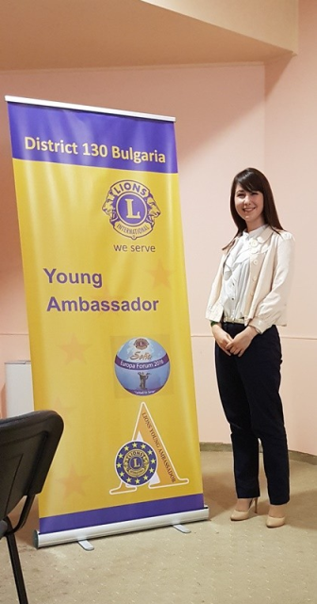
Млад посланик
Конкурс насърчаващ младежката инициатива
сайт: lionseuropaforum2022.hr Възраст 15 – 18 години към дата 30.06.2023
Финалист от национално състезание
Награди – да се използват за реализиране на проекта:
1 - во място – 3000 евро;
2 - ро място – 1250 евро;
3 - то място - 750 евро.
Национален конкурс
Млад посланик 2016г.
Notes:
Програмата за Европа Млад посланик на 21 век е за младежка инициатива. Това е състезание е за младежи на възраст между 15 и 18 години и ги предизвиква да създадат проект/услуга с обществено значение, развива лидерските им и комуникативни умения.
Всеки участващ дистрикт на Europa Forum е поканен да представи своя финалист за награда „Европейски млад посланик“. Само финалисти от проведено национално състезание могат да участват.
Програмата за награда за млади посланици предлага на младите хора следните предимства:
• Насърчава ги да участват в общественополезна дейност, лидерството и публичното говорене.
• Разширява осведомеността относно възможностите и организациите за обществени услуги.
• То подобрява техните комуникативни умения.
• награждава техните постижения.
Програмата подкрепя обществената информираност за Лайънс движението, насърчава клубовете за работят с младежи и развиват младежки и инициативи за услуги.
Участници
1. За да отговарят на условията, финалистите трябва да са не по-млади от 15 и не по-възрастни от 18 на 30 юни в годината, в която се провежда Europa Forum.
2. Националните финалисти ще се излъчат на годишната ни конвенция и трябва да бъдат регистрирани при председателя на Европейския комитет до края на юли в годината на състезанието.
3. Разходите за финалистите за участие в състезанието ще бъдат отговорност на участващите членове – Клуба, който номинира и Дистрикта.
Състезание на Европа форум
Всеки финалист ще бъде интервюиран от трима съдии, което предполага много добро владеене на английски език. Съдиите не са Лайънс и работят в сектора на услугите, образованието и промишлеността. Те ще оценяват проектите/услугите по критерии:
- дейност в полза на обществото,
- личността и лидерските качества на кандидата,
- как ще се използват паричните награди
- способността да защитят своя проект/услуга.
Награди
Наградите ще бъдат присъдени по следния начин и трябва да бъдат похарчени за техния проект:
1-ва награда: 3000 EUR
2-ра награда: 1250 EUR
3-та награда: 750 EUR

Slide 5
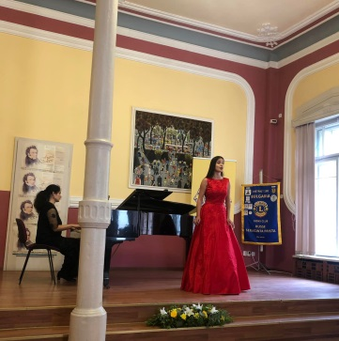
Музикален конкурс THOMAS KUTI
Ежегодна награда за музика
2023 година – Тромбон
сайт: lionseuropaforum2022.hr
Възраст до 23 години към 01.01.2023
Финалист от национално състезание
Награди: 1 - во място – 5000 евро;
2 - ро място – 3000 евро;
3 - то място - 2000 евро.
Национален конкурс – Пловдив, 27.05.23г.
Кампания за написване на песен/химн на Лайънс движението в България
Концерт на участниците в Конкурса 2022 в Зала Борис Христов, София – 18.11.22г., билет с благотворителна част за дейности Лео
Национален конкурс
Томас Кути 9.07.2022 г.
Notes:
Участници:
1. Участниците да са на възраст до 23 години към 1 януари на съответната година на провеждане на конкурса. Това означава Участниците да навършват 24 години в годината на конкурса или по-късно. [2]
2. Участниците да са били жители на страната-член в Европа Форум поне 5 години преди 1 януари на годината на конкурса.
3. „ Членове” са страни/държави съгласно дефиницията в Раздел III – Rules of Procedures of the Europa Forum.
4. Победител от кой да е предходен конкурс не може да участва повторно в следващ конкурс.
5. Всеки член на Европа Форум може да номинира само един участник за конкурса.
6. Регистрацията на участниците трябва да се извърши при Председателя на Комитета до 30 юни в годината на конкурса.
7. Всички разноски на участника в конкурса ще бъдат за сметка на страната-член.
Конкурс:
1. Всеки участник ще трябва да изпълни:
– Задължително изпълнение с продължителност около 10 минути
– Две изпълнения по собствен избор от предложен репертоарен списък.
2. Репертоарният списък се намира на сайта на Европа форум и ще го получите веднага щом е наличен. В момента се открива само на сайта на Мултидистрикт Франция.
3. Наградите са на обща стойност EUR 10 000:
– 1-ва награда: 5 000 EUR
– 2-ра награда: 3 000 EUR
– 3-та награда: 2 000 EUR

Slide 6
Лагер Лайънс Младежки обмен
Ежегодно се организират
Участие на наши деца в лагери
Организация на лагер в България
Възраст от 16 до 18 години
10 гости, 6 българчета /общо 16/
8 момичета/ 8 момчета
21-30 юли 2023
Трявна
Концепция – История и природа
Промотиране на ЕФ Загреб

Slide 7
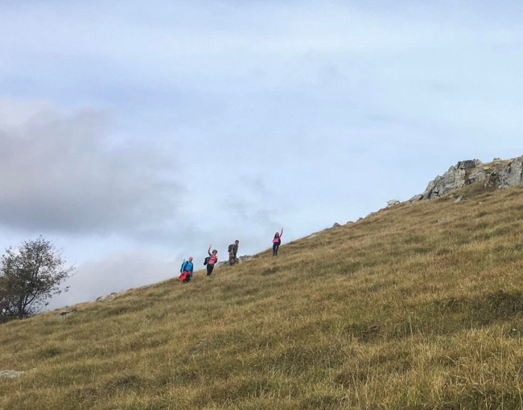
Борба с диабета
Международен ден
14 ноември
Походи и двигателни
активности по места
едновременно в деня
Промотиране във ФБ,
съвместно с туристи-
чески групи,
велообщества
Провеждане на
национална кампания –
22.10.2022 – хижа Добрила
Notes:
В уикенда 12-13 ноември - организиране на походи в близки местности около градовете, в
които имаме Лайънс клубове - национална акция по места, да се анонсира предварително
в социалните мрежи и местни сайтове, да се промотира, така че и граждани да могат да се
включат, като така да се популяризира Лайънс. Да се подкрепи акцията с информираност
по въпросите за диабета – флаери, тениски с лого на Лайънс. При възможност да е
съвместно с други организации – велообщества, туристически групи по места.
Втори вариант на това предложение – общонационално изкачване на връх или поход до
местност с възможност за включване на гражданите с цел популяризиране на Лайънс
движението - координатори по организацията – 2 ВДУ др. Любомир Димитров и Даяна
Стаматова, Секретар на Дистрикта.

Slide 8
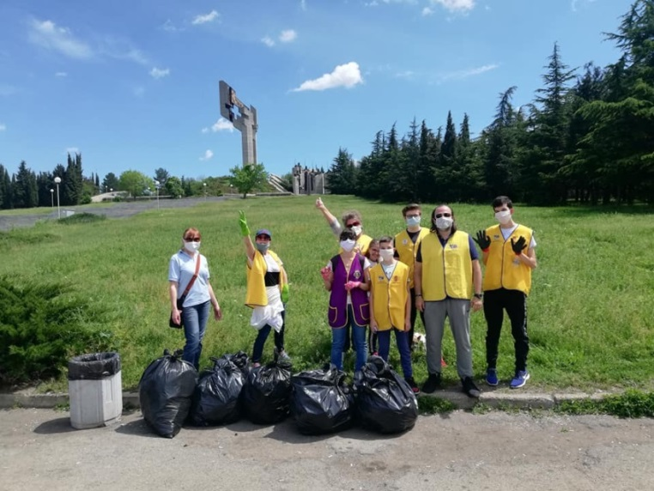
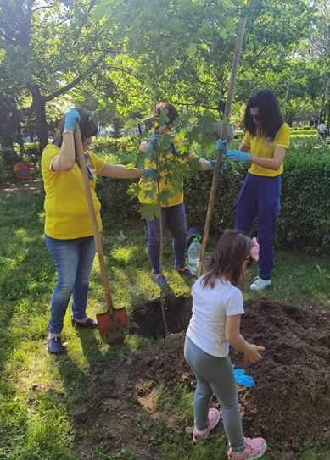
Околна среда
Да почистим -17.09.2022
Засаждане на
храсти и дървета
http://www.gorata.bg/
Провеждане на
национална кампания
на деня на земята –
22.04.2022 - събота
Събиране за
рециклиране на
пластмаса,
стари електронни
устройства и др.
Notes:
Това са едни от харесваните акции в Лайънс, поне в моя клуб.
Акциите за околна среда са включени в петте приоритетни дейности на Лайънс и тази година.
Кампании за опазване на околната среда:
„Да изчистим България Заедно“ – 17 септември
2022
„Ден на Земята“- 22 април - с общонационална кампания за залесяване
на предварително уточнено, емблематично място в България, обеззалесено - пострадало от
изсичане или пожар, което да е и тийм билдинг за клубовете – Лайънс гора.

Slide 9
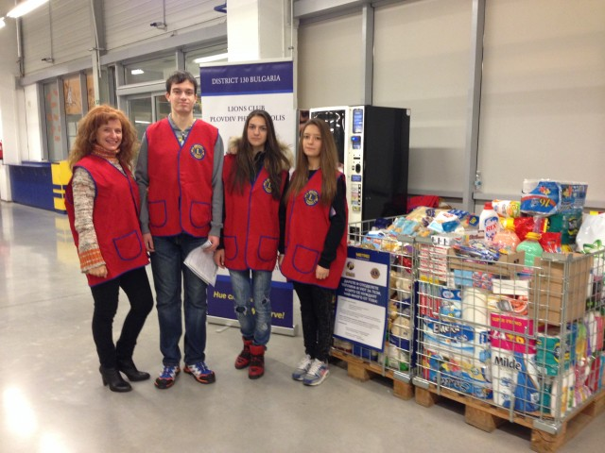
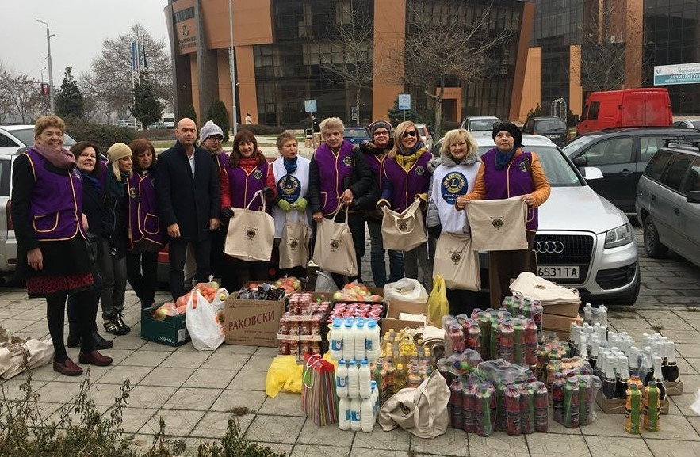
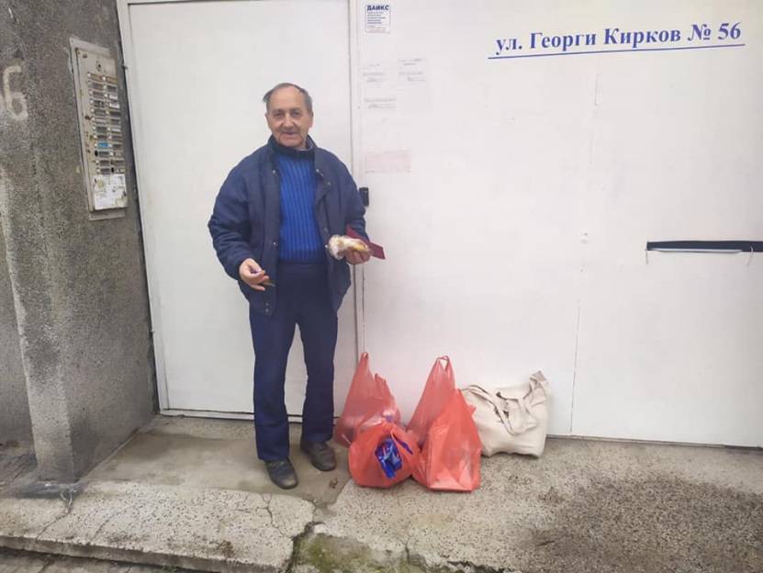
Сподели и помогни
Дарителска кампания „Сподели & Помогни“ в Метро
Кампании Коледа и Великден
Помощ с храни за бежанци
Notes:
Кампанията „Сподели и помогни”, която провеждаме със съдействието на Метро е предназначена за събиране на дълготрайни хранителни стоки, санитарни материали и битови стоки. Кампанията "Сподели и помогни" е обикновено през януари и съвпада по време с международната кампания на Лайънс Интернешънъл за подпомагане на бедните и нуждаещите се.
Бих искала да разкажа и за акцията, която вече 8 години провеждаме в клуб Евридика.
Чрез спонсори и дарители закупуваме хранителни стоки, като освен дълготрайни се стараем да добавим и нещо по-вкусно, нещо, което не биха си позволили, добавяме и перилни препарати, средства за лична хигиена, както и малка сума, която да използват по свое усмотрение… Провеждаме акцията на Игнажден, дни преди Коледните празници. Напълваме трапезата на социално слаби семейства и възрастни хора, като имената и адресите са ни подадени от Общината в Тракия и в район Южен. Работим отлично със служителите на общината, като обикновено те ни придружават до адресите. Ангажираме се с разнасянето на продуктите, защото обикновено се получават 4-5 чанти, доста тежки и са трудни за пренасяне.
Хората ни познават и очакват с нетърпение в дома си. Канят ни да поседнем и да поговорим с тях.
Тази година всичко ще бъде различно. Ще проведем акцията, като отивайки до адресите ще оставяме чантите с продукти пред вратата, а след като си тръгнем, хората ще ги вземат. Решени сме на всяка цена да доставим радостта, която очакват.

Slide 10
БУКВОПЛЕТ
Състезание за правопис и правоговор
Сайт - буквоплет.бг
Трудности при провеждане по време на ситуацията с Ковид 19 през зимните месеци
Да изместим градските и националното състезание към април и май

Slide 11
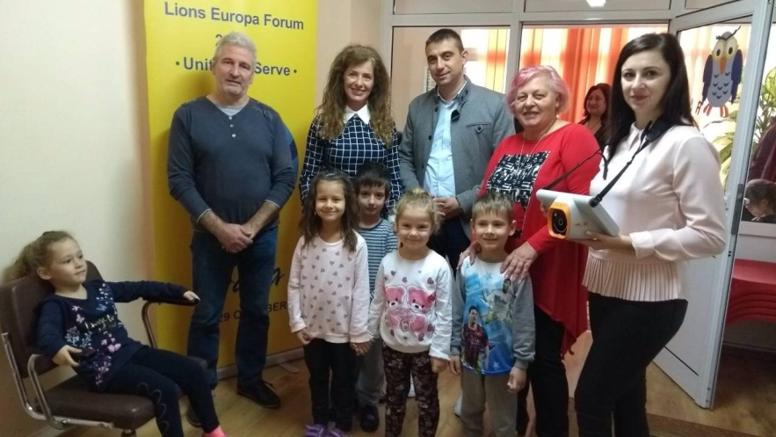
Очен скрийнинг на деца
Профилактични очни прегледи с портативен авторефрактометър в детските градини
По възможност провеждане съобразно ситуацията с Ковид 19
Обхващане и населени места близо до градовете

Slide 12
Fast Heroes 112
Програма на
Македонски университет Гърция
инициативата Angels,
официален партньор LCI,
одобрена от Световната организация по инсулт,
представляващ за България – Елица Хадживълчева
Подкрепен и от нас:
Дистрикт 130 България;
Лео Дистрикт България;
New Voices България https://bg-bg.fastheroes.com/
Notes:
https://bg-bg.fastheroes.com/about-2/

Slide 13
Регионален Лайънс лидерски институт Несебър 2022
Благодаря за вниманието!

